Slide 1
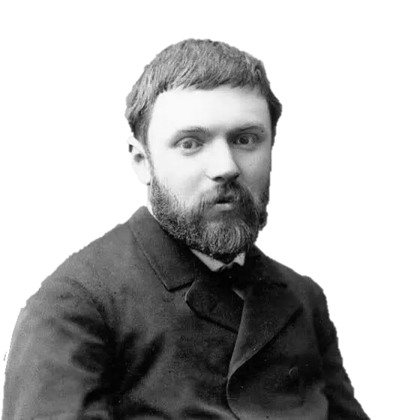
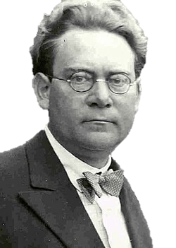
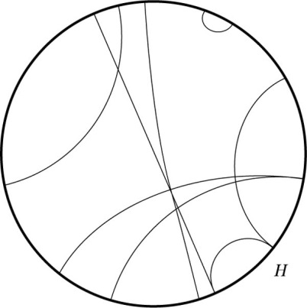
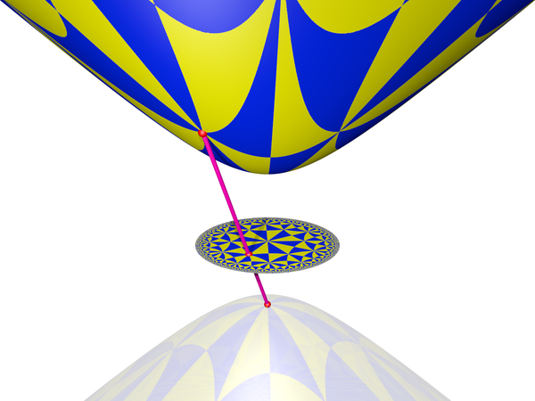
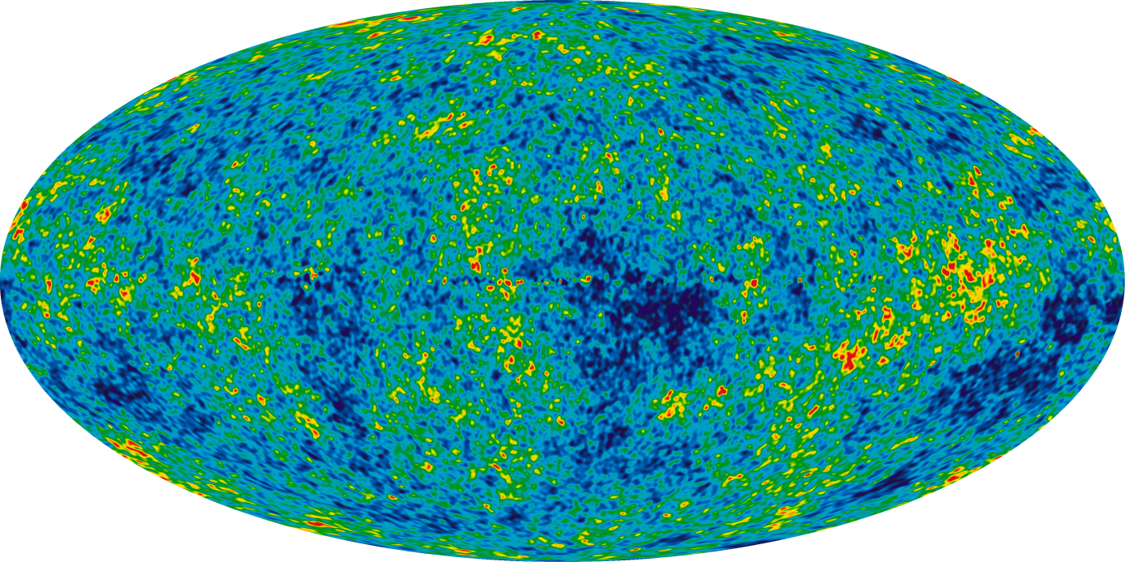
Nichteuklidische Geometrie
Philosophische Konsequenzen II

Slide 2
Verteidiger Euklids

Slide 3
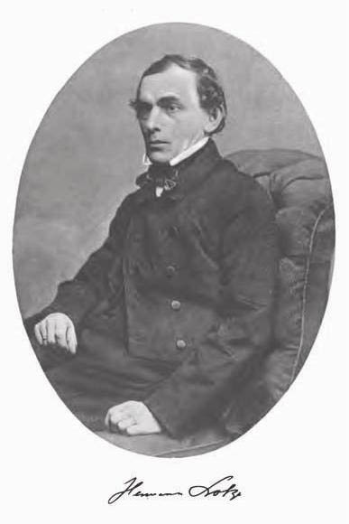
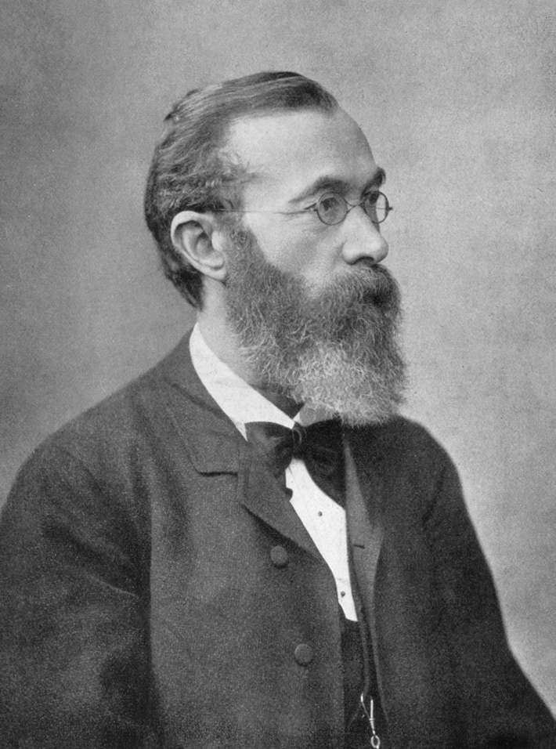
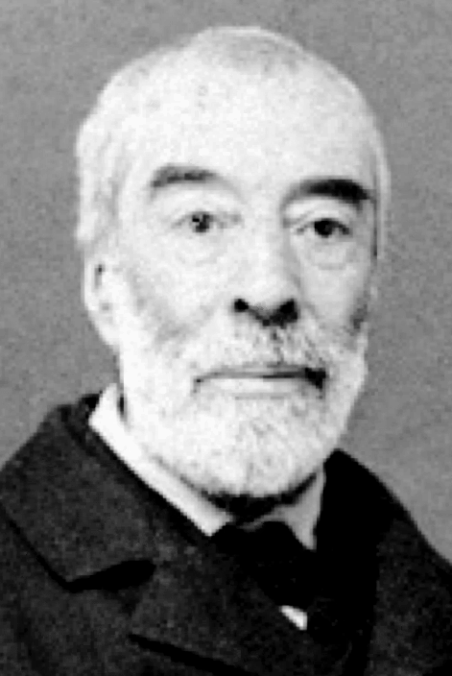
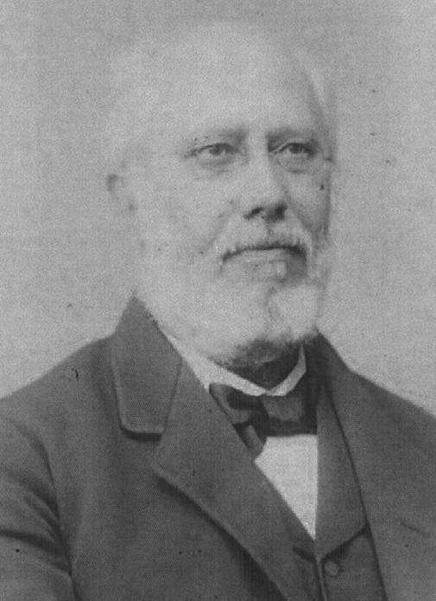
Hermann Lotze
Wilhelm Wundt
Charles Renouvier
Joseph Delboeuf
Hermann Lotze, System der Philosophie. Zweiter Theil: Metaphysik. Drei Bücher der Ontologie, Kosmologie und Psychologie, Leipzig: S. Hirzel, 1879
Wilhelm Wundt, Logik. Eine Untersuchung der Principien der Erkenntniss und der Methoden wissenschaftlicher Forschung, Bd. I: Erkenntnislehre, Stuttgart: Enke, 1880 bzw. spätere Auflagen
Charles Renouvier, „La philosophie de la règle et du compas. Théorie logique du jugement dans ses applications aux idées géométriques et à la méthode des géomètres“, L’Année philosophique 2, 1891, S. 1–66
Joseph Delboeuf, Prolégomènes philosophiques de la géométrie et solution des postulats, Liège: J. Desoer, 1860

Slide 4
Das Problem des Apriorismus
Wie kann Euklid apriorisch gelten, wenn nichteuklidische Geometrien konsistent sind?

Slide 5
Konsistenz und Unabhängigkeit

Slide 6

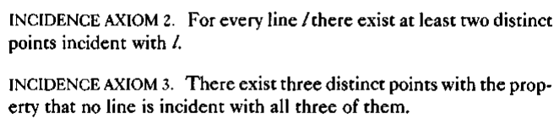
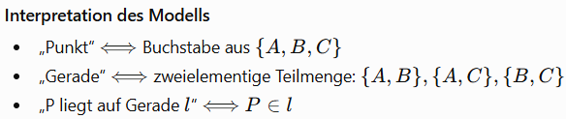
Definition „Modell“
Ein Modell eines Axiomensystems ist eine Interpretation der undefinierten Grundbegriffe, bei der alle Axiome des Systems wahr werden.

Slide 7
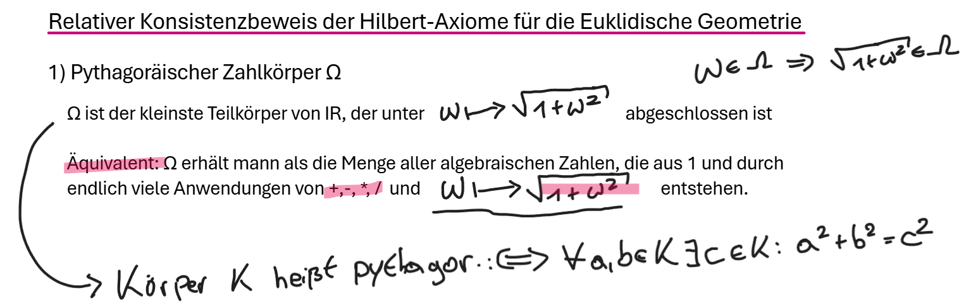
Relative Konsistenz

Slide 8
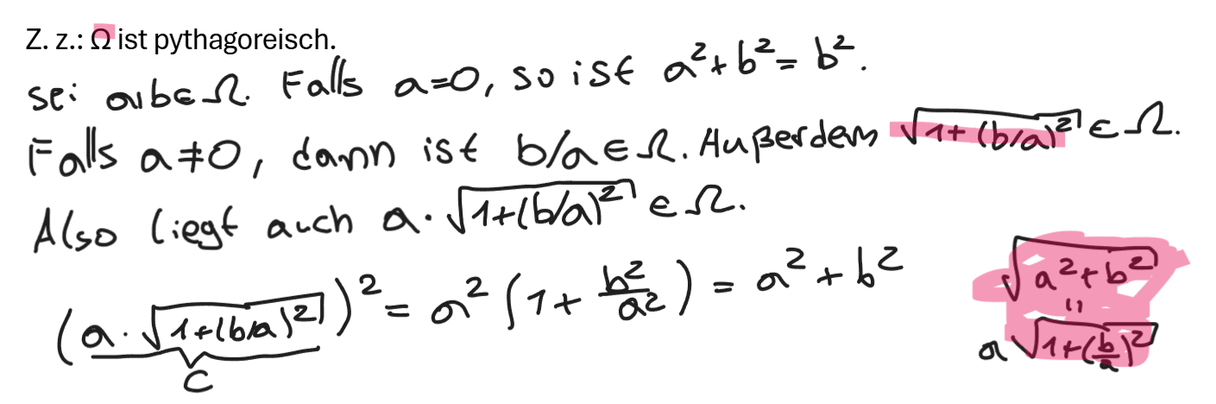
Relative Konsistenz

Slide 9
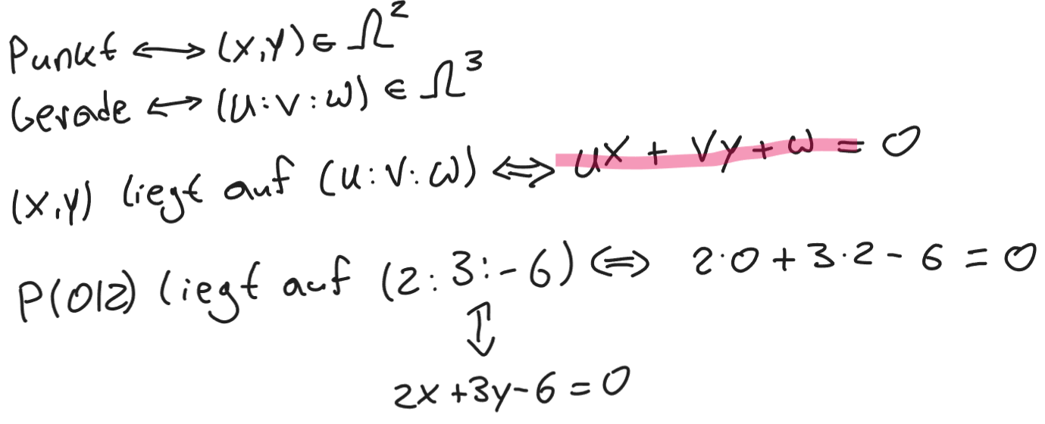
Relative Konsistenz

Slide 10
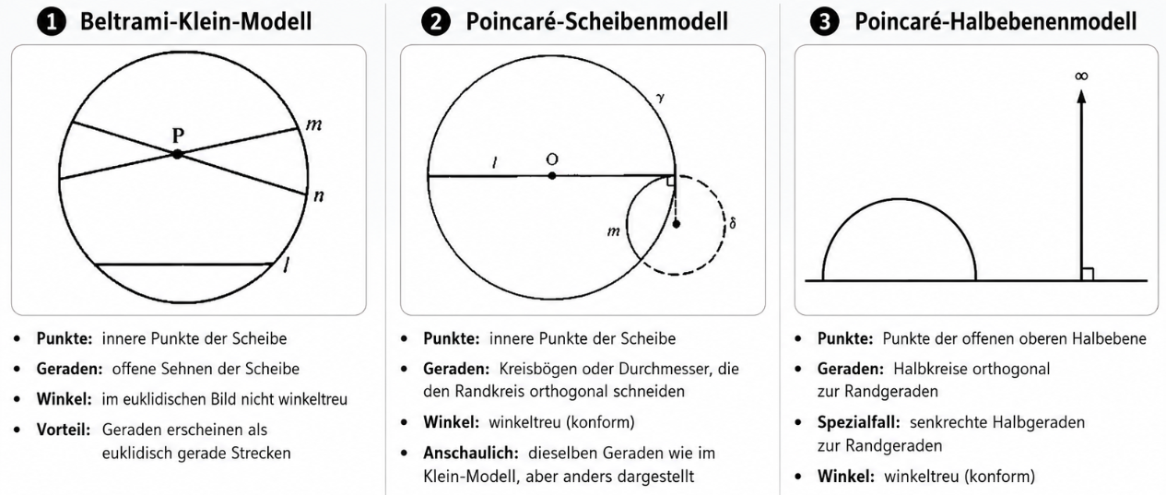
Relative Konsistenz: Con(E) ⇒ Con(H)
Man baut innerhalb der euklidischen Geometrie ein Modell der hyperbolischen Geometrie.

Slide 11
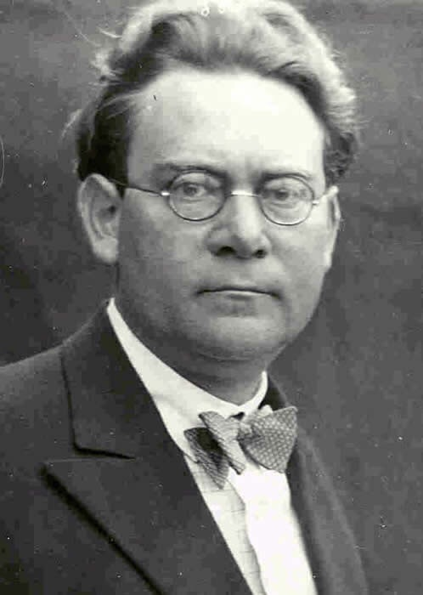

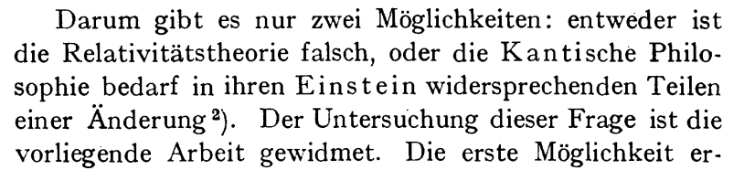

Slide 12
Zwei Bedeutungen des Apriori-Begriffs
„Der Begriff des Apriori hat bei Kant zwei verschiedene Bedeutungen. Einmal heißt er soviel wie ‚apodiktisch gültig‘, ‚für alle Zeiten gültig‘, und zweitens bedeutet er ‚den Gegenstandsbegriff konstituierend‘.“ (S. 46)

Slide 13
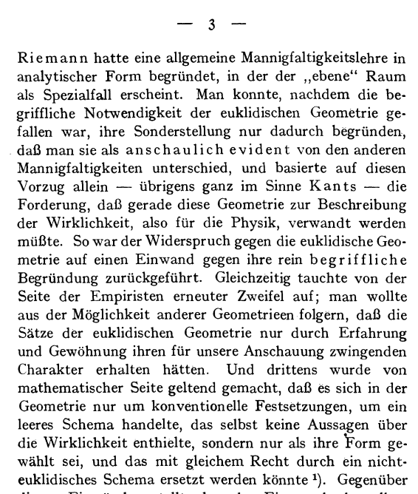

Slide 14
Empirismus
Um herauszufinden, was die „wahre“ Geometrie ist, muss man messen.

Slide 15
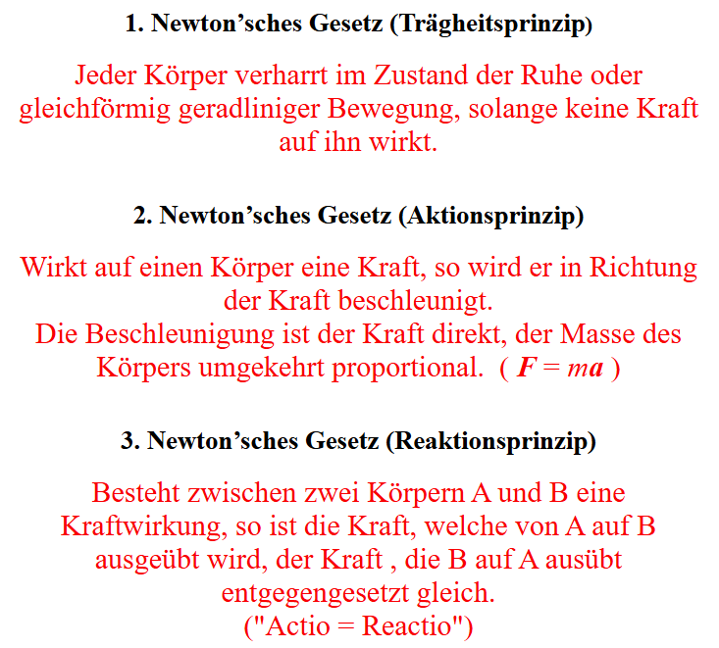
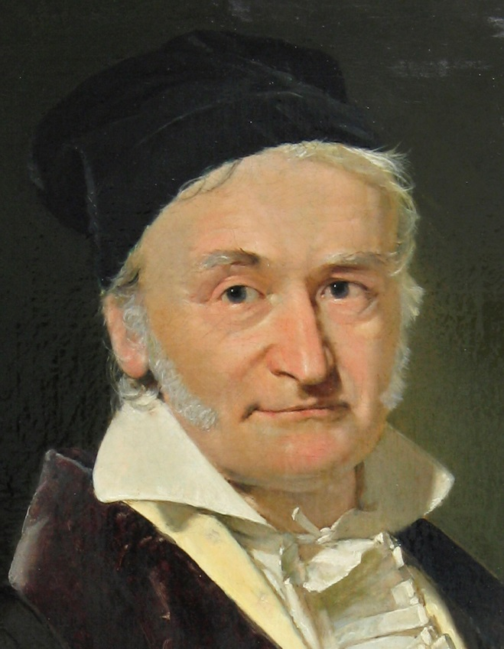
Mechanik und Geometrie

Slide 16
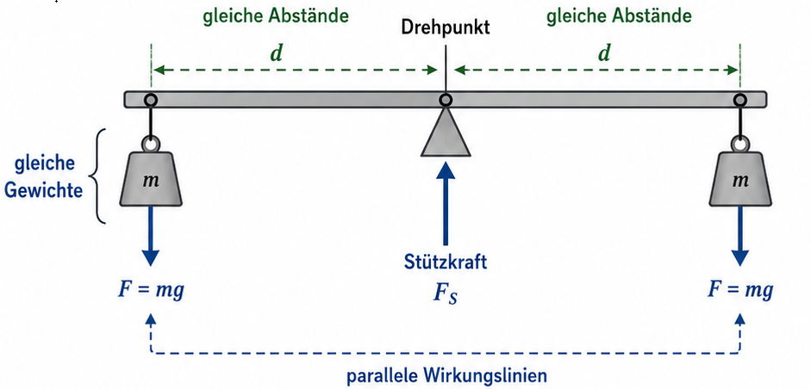
Mechanik und Geometrie
Parallelenpostulat und Hebelgesetze (Lambert, Fourier)

Slide 17
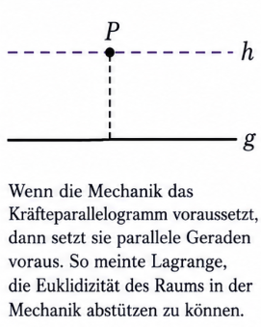
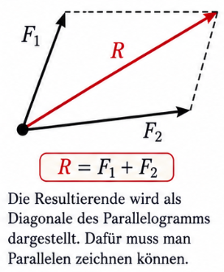
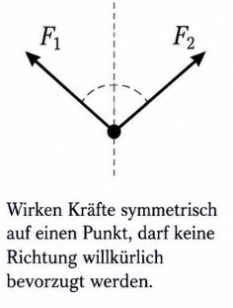
Mechanik und Geometrie
Kräfteparallelogramm (Lagrange)

Slide 18
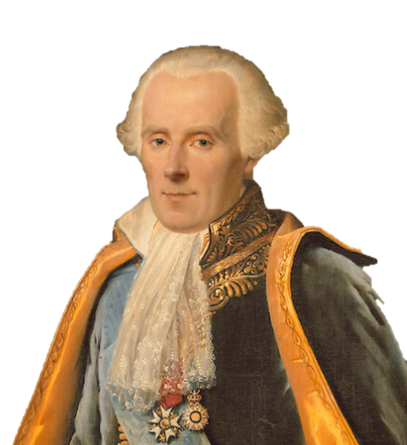
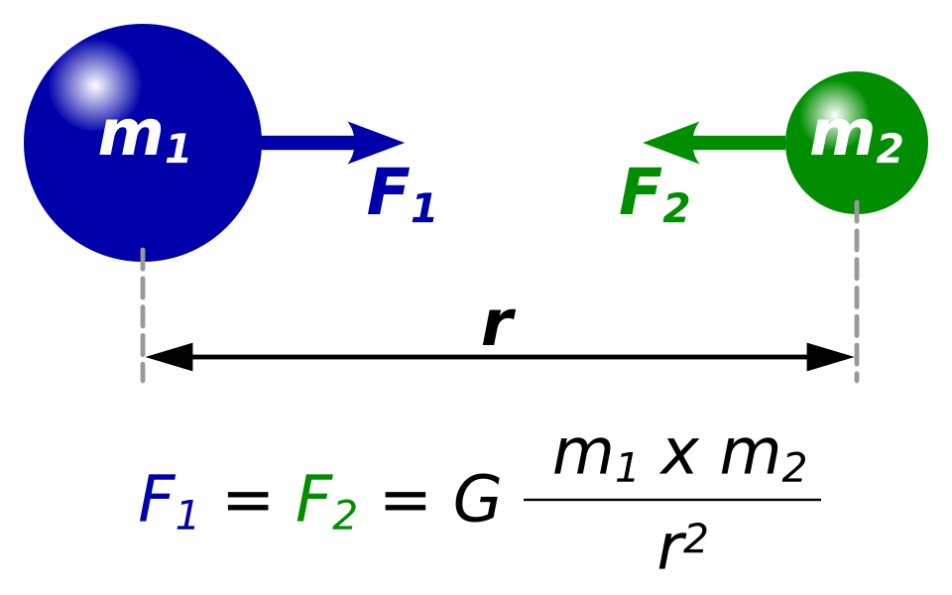
Mechanik und Geometrie
Gravitationsgesetz (Laplace)
Pierre-Simon Laplace
(1749-1827)
Skalierungsinvarianz und euklidische Ähnlichkeit
„inverse-square law“

Slide 19
Wie misst man die Geometrie des Raums?

Slide 20
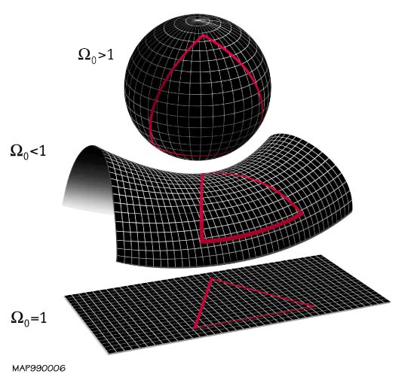
Geometrie
Topologie

Slide 21
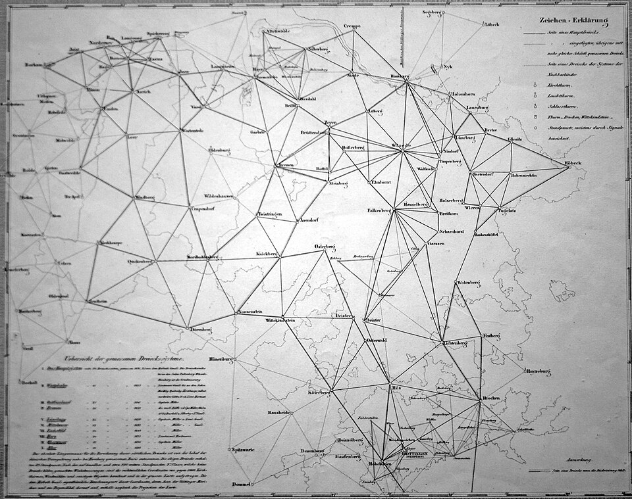
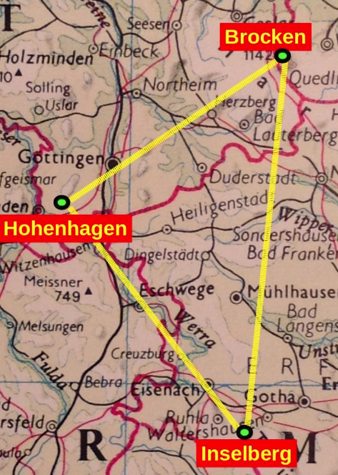
Gauß: Messung eines terrestrischen Dreiecks

Slide 22
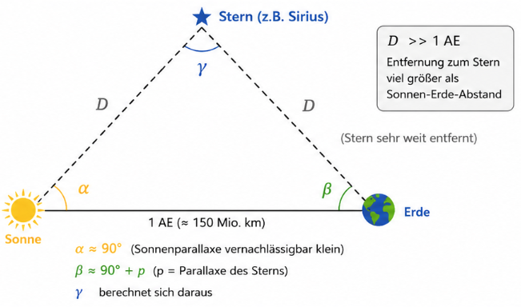
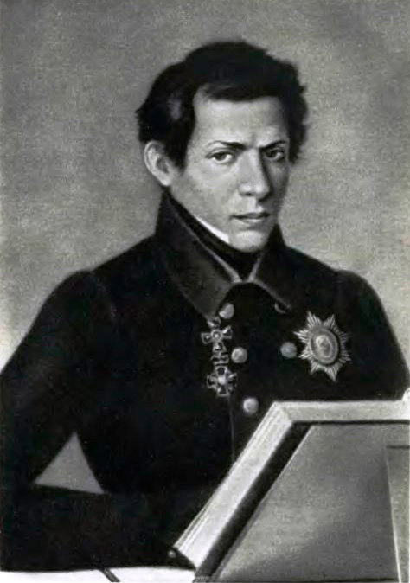
Lobatschewski: Messung eines stellaren Dreiecks

Slide 23
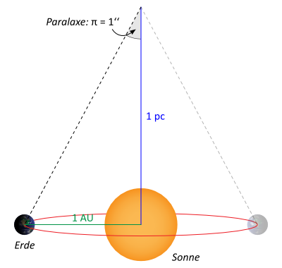
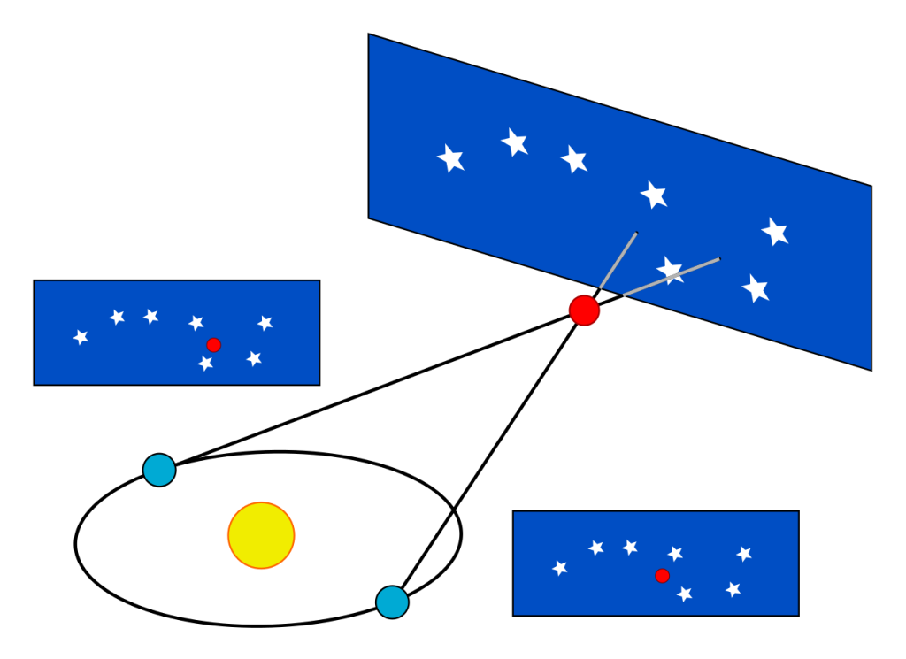
Prinzip der Sternenparallaxe

Slide 24
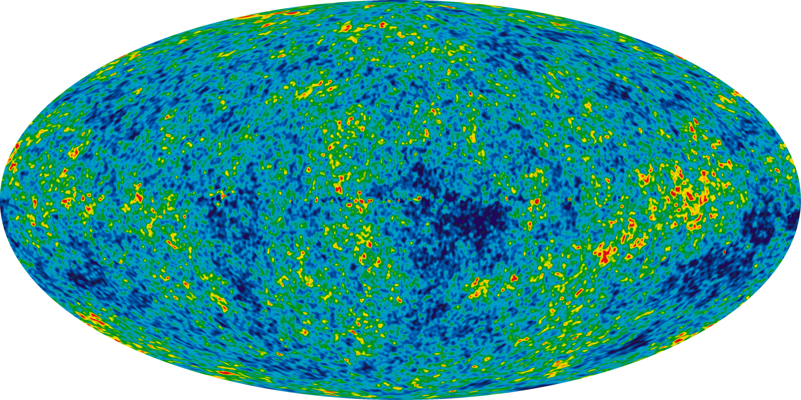
Kosmische Mikrowellenhintergrundstrahlung

Slide 25

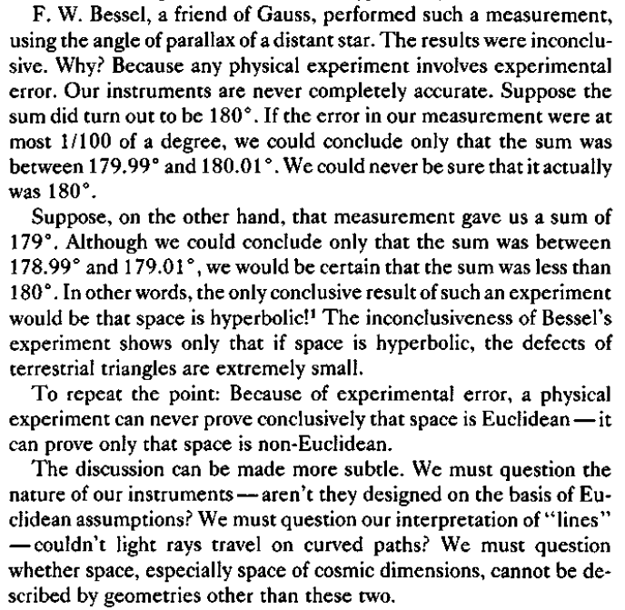
Probleme der Messung
S. 291

Slide 26

Hans Reichenbach
„Die Mathematik lehrt nur die möglichen Räume kennen, die Physik entscheidet, welcher unter diesen dem wirklichen Raum entspricht“ (S. 14)
Bedeutungs- und Zuordnungsdefinitionen
Koordinationsregeln
Beispiele:
„Gerade“ ↔ Bahn eines Lichtstrahls im Vakuum.
„Länge“↔ Anzeige eines Messstabs.
„Zeitintervall“↔ Anzeige einer Uhr.
„Gleich lang“↔ zwei Stäbe lassen sich zur Deckung bringen.
„Geodäte“ ↔Bahn eines frei fallenden Testkörpers.

Slide 27
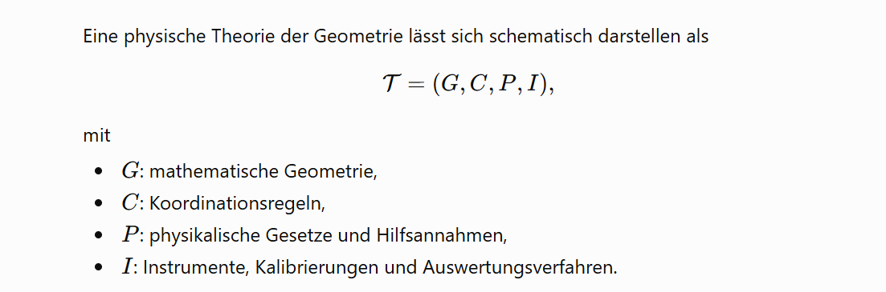
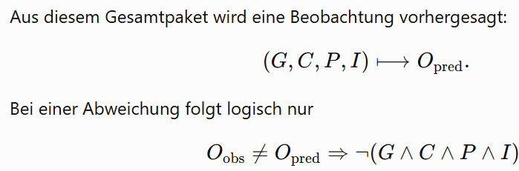
Probleme der Messung

Slide 28
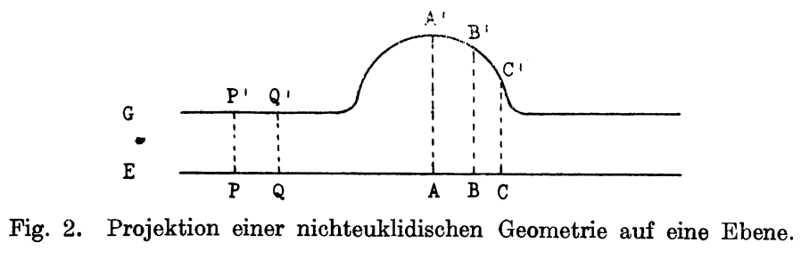
Probleme der Messung
Philosophischer Sinn:
Dieselben Messungen lassen zwei Deutungen zu:
Der Raum ist wirklich gekrümmt.
Der Raum ist euklidisch, aber die Maßstabe werden durch universelle Kräfte verzerrt.

Slide 29
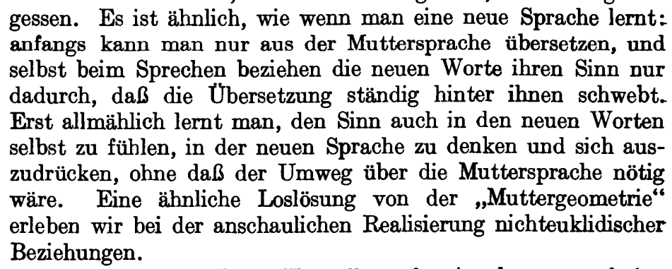
„Muttersprache“ und „Muttergeometrie“
Philosophie der Raum-Zeit-Lehre, S. 72

Slide 30

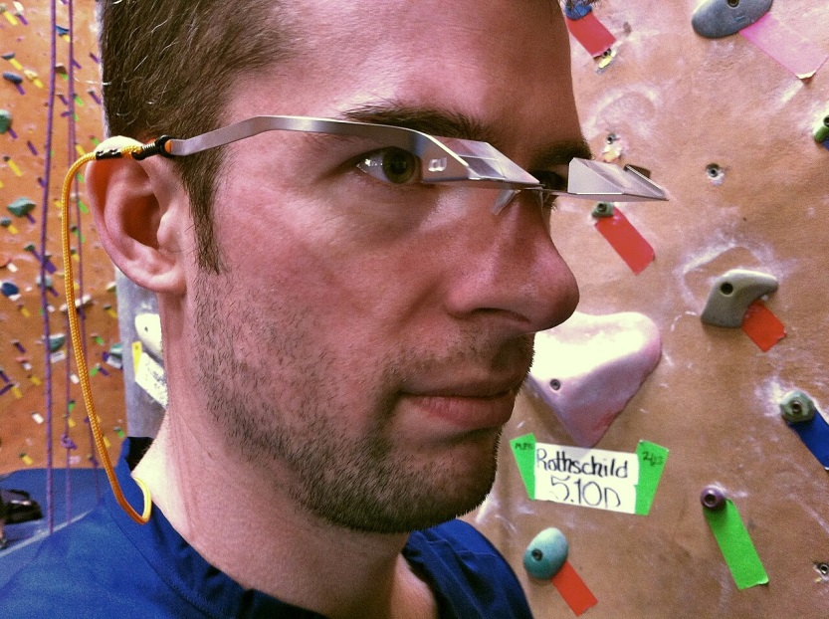
Geometrie und Gewöhnung
„Alle Einstellung auf Kongruenz ist ein Produkt der Gewöhnung; die Gewöhnung ist vollzogen, wenn bei Bewegung der Objekte oder des Beobachters das veränderte Anschauungsbild als veränderte Perspektive, nicht aber als Formänderung der Objekte erlebt wird.“ (S. 71)

Slide 31
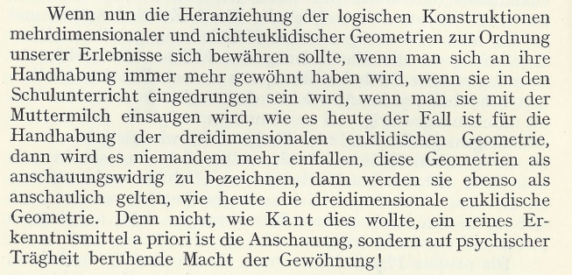
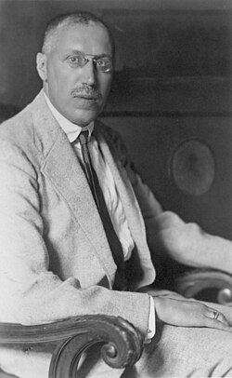
Hans Hahn: Geometrie und Gewöhnung

Slide 32
Nachtrag zu Teil I

Slide 33
Poincaréscher Konventionalismus
Geometrische Axiome sind weder synthetisch-apriorische Wahrheiten noch experimentelle Tatsachen.
→ Sie sind Konventionen („verkleidete Definitionen“)
Euklidisch
vs.
Nichteuklidisch
Elle
vs.
Yard
Nützlichkeitserwägungen
In technischen Anwendungen: Euklidsch
In der Relativitätstheorie: Nichteuklidisch

Slide 34
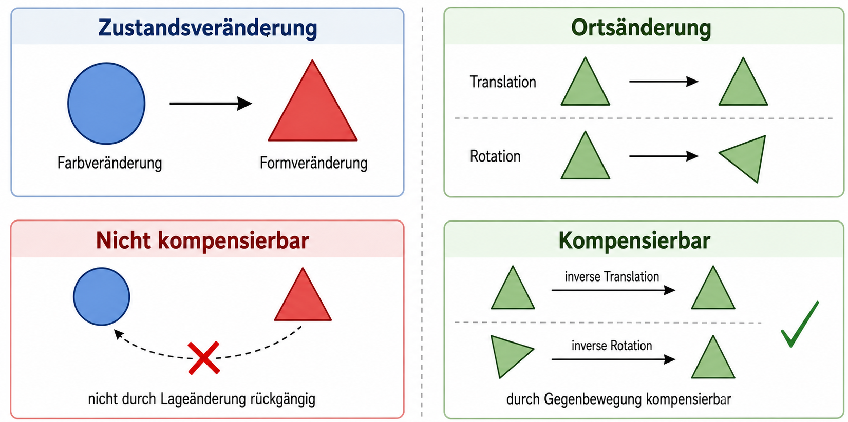
Psychophysische Genese der Geometrie
Zustandsveränderung: Farbveränderung, Formveränderung, … [unkompensierbar]
Ortsänderung: Translation, Rotation, usw. [durch Bewegung kompensierbar]
+
Notes:
Torettis kritik mit dem rudern etc.

Slide 35
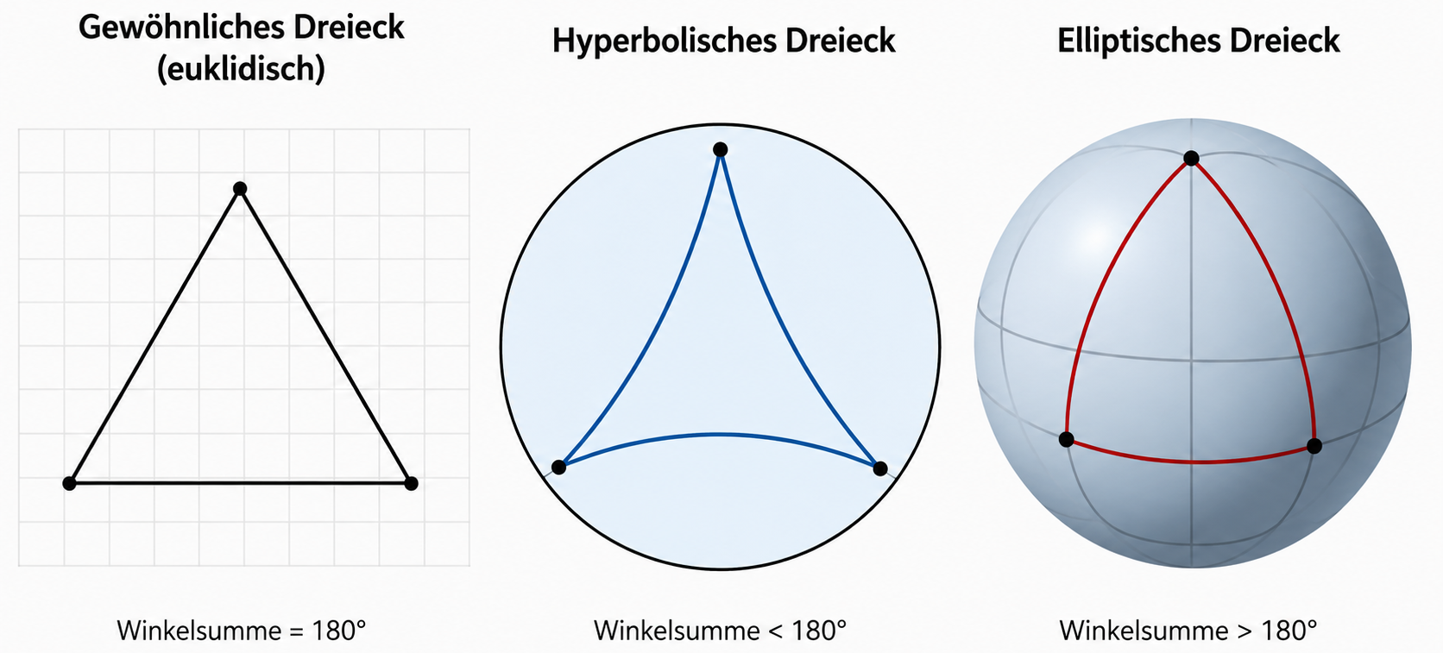
Inwiefern widerspricht die nichteuklidische Geometrie der euklidischen?

Slide 36

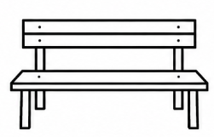
Inwiefern widerspricht die nichteuklidische Geometrie der euklidischen?
Implizite Definition = Bestimmung eines Begriffs nicht durch direkte Erklärung, sondern durch seine Stellung in einem Axiomensystem.
„Punkt, Gerade, Ebene“ ⬄ „Tische, Stühle, Bierseidel“
„Banks are a good place to store money“
„Banks are a poor place to store money“
↯

